Slide 1

專題
DD特攻
組員組長組員
鄭煜彥、林松毅、鄔秉倫
專題背景

Slide 2
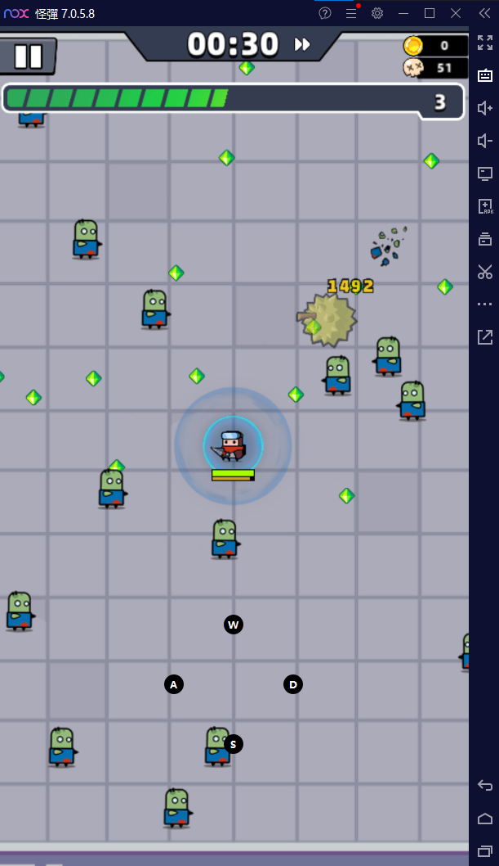
專題背景
專題描述
我們以為要做到Microbit上會錯意，再加上看到各位的，覺得太丟臉想要雪恥一下，然後選擇噠噠特攻是因為我們某個組員很愛這遊戲還課金所以就選擇這個遊戲了

Slide 3

專題描述
系統架構描述
Roguelike類型的遊戲方式，打怪升級並且升級技能並破關。

Slide 4
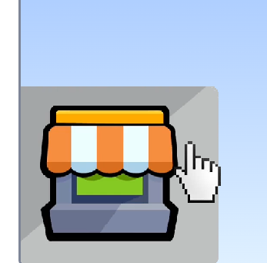
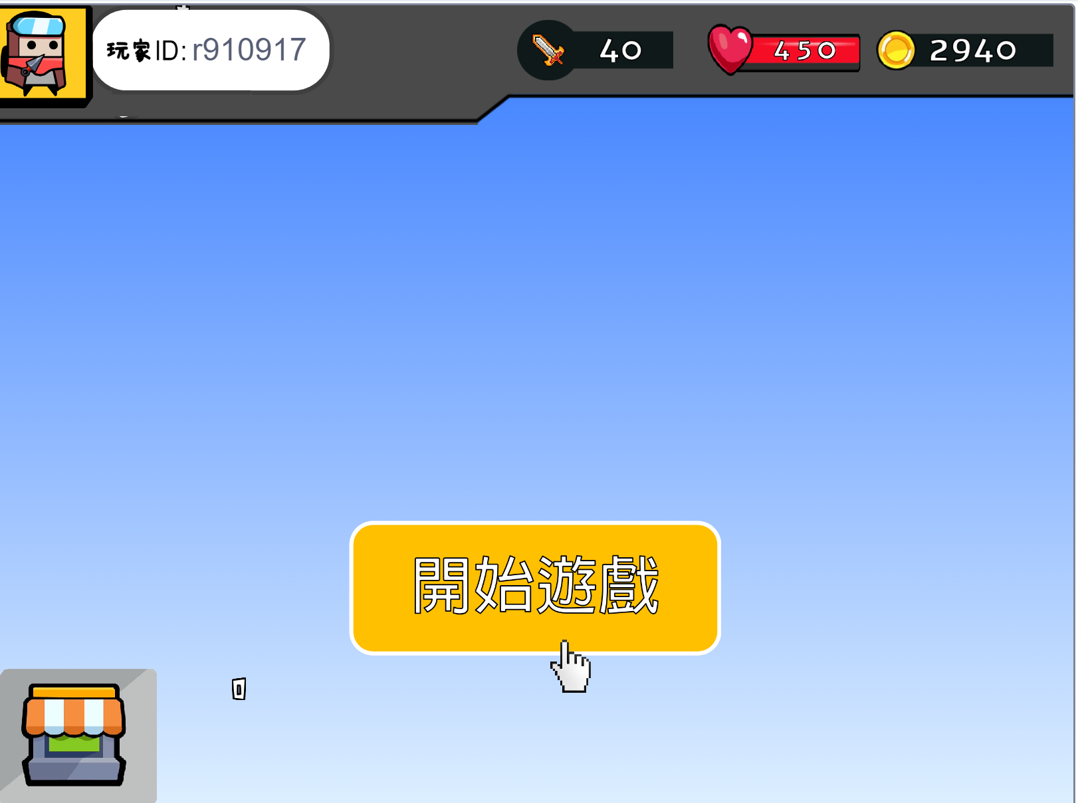
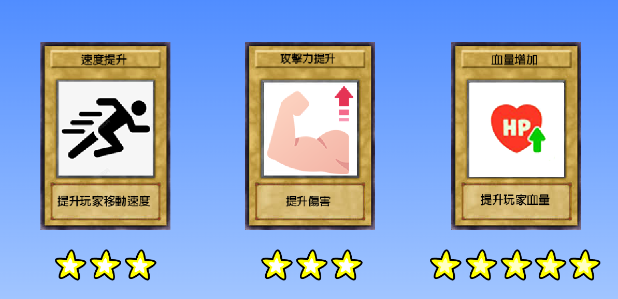
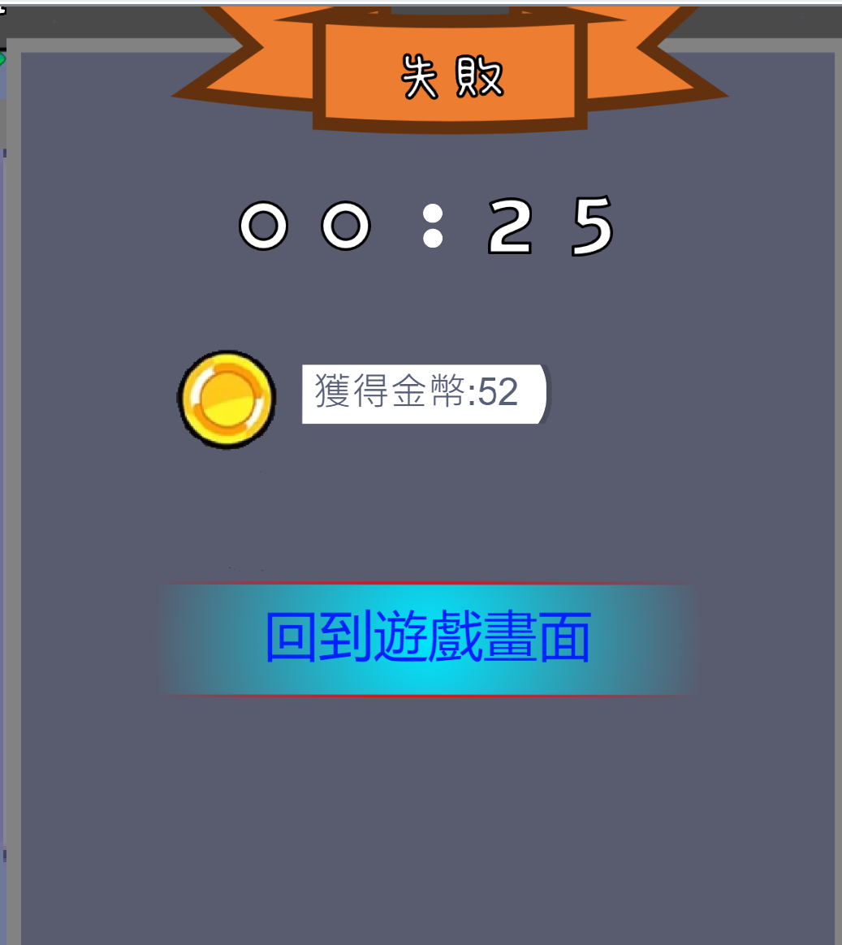
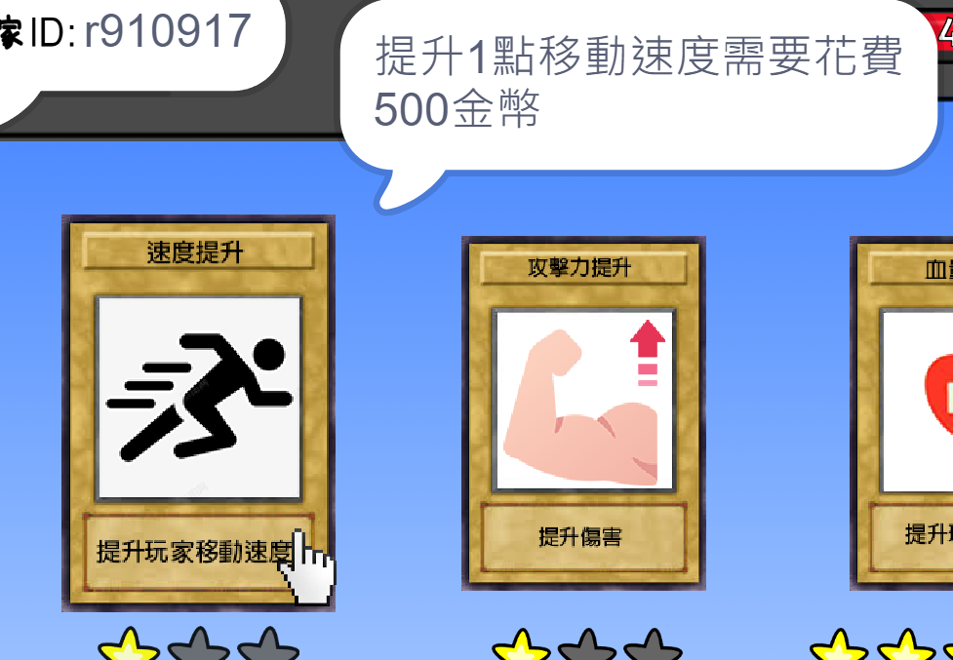

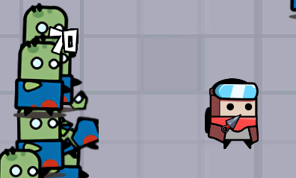
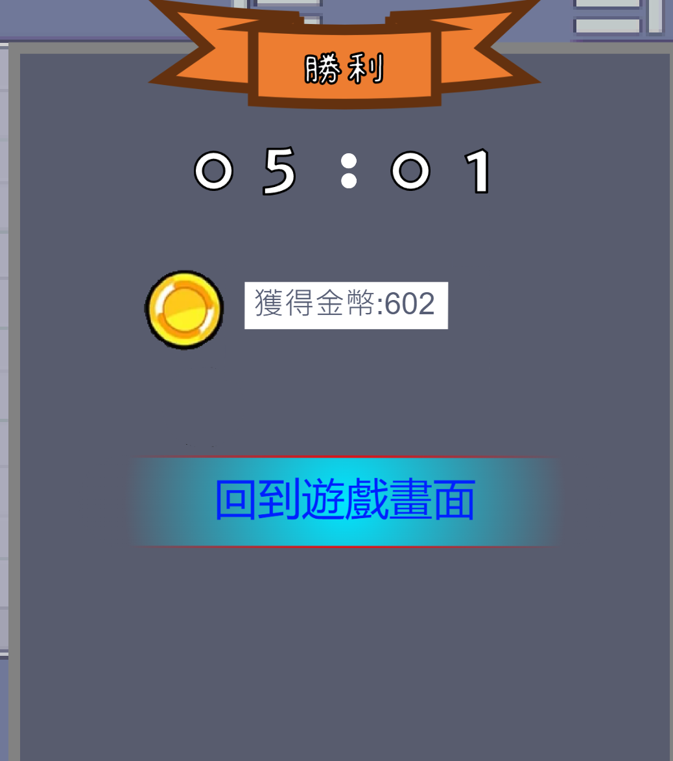

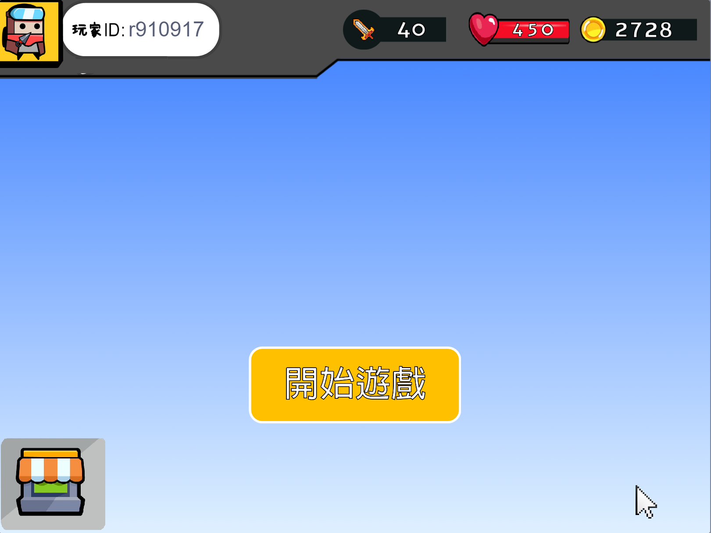
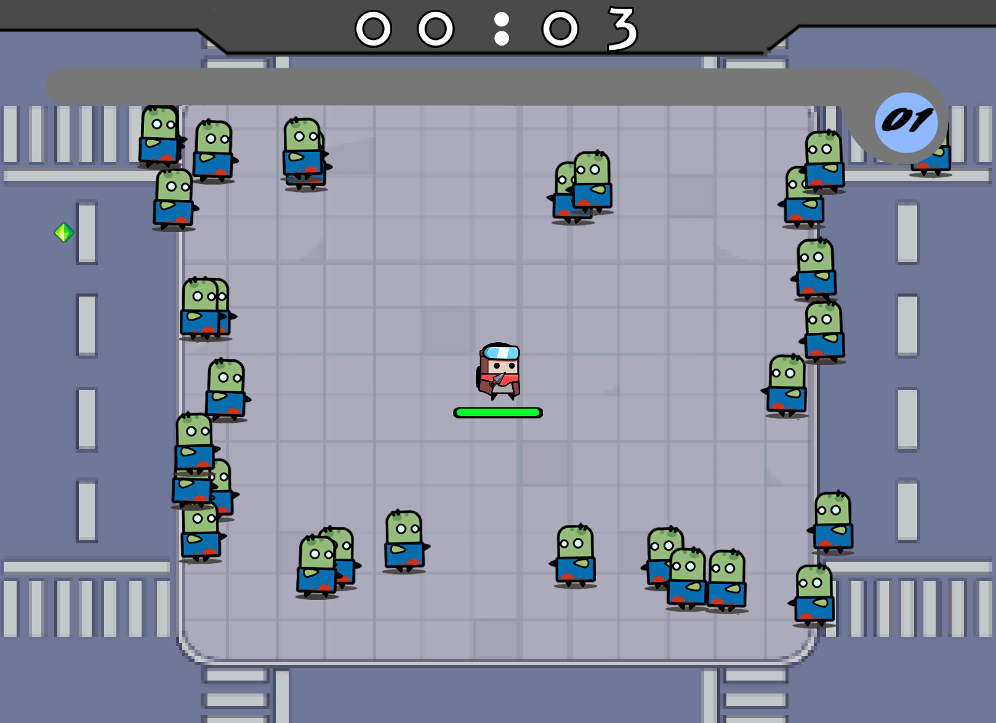
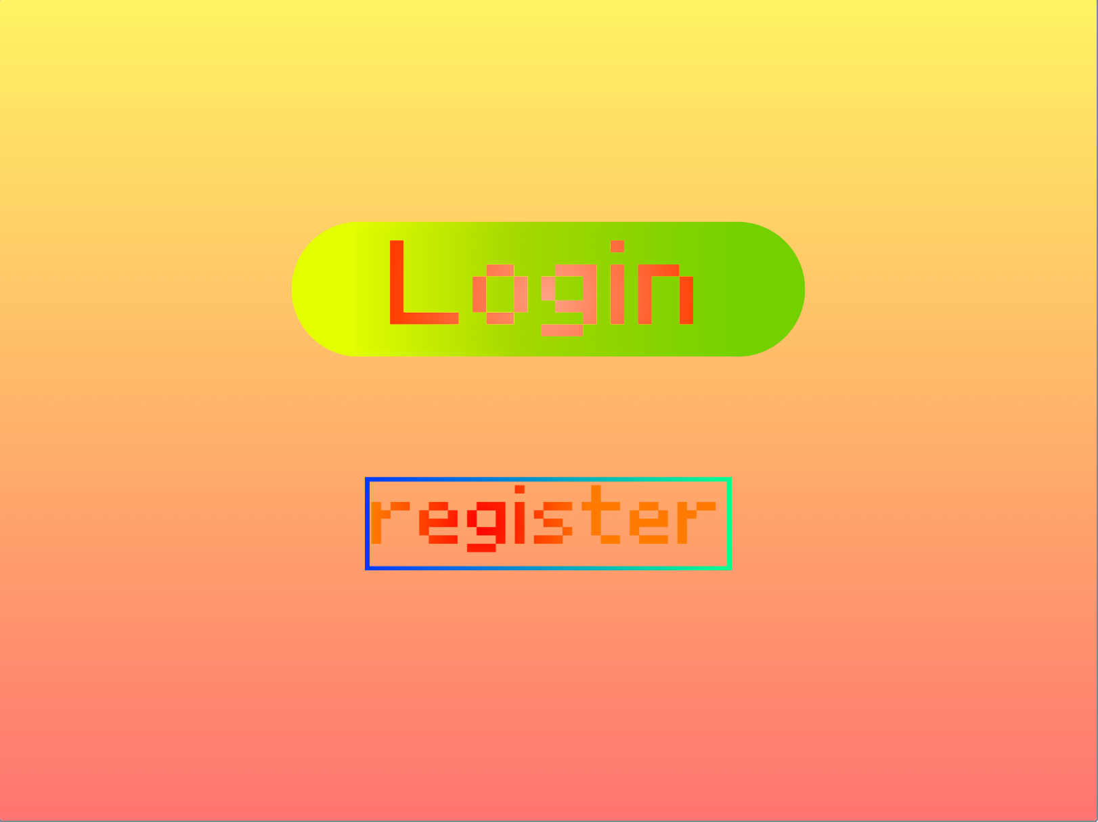
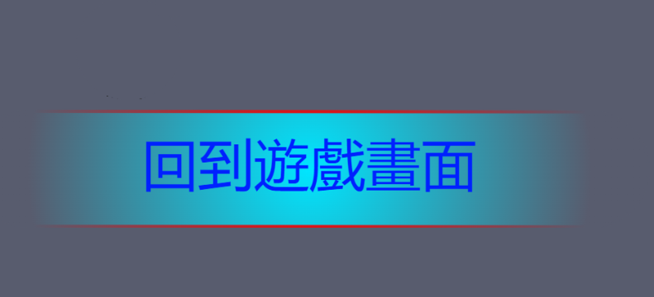
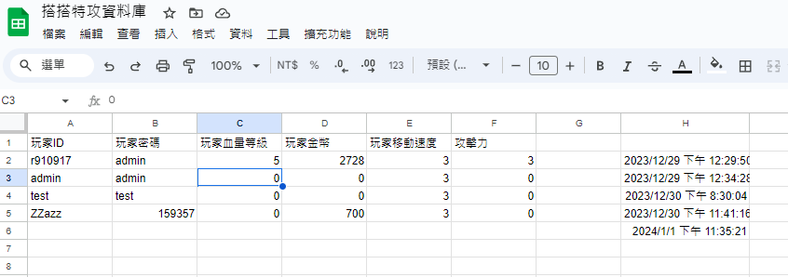
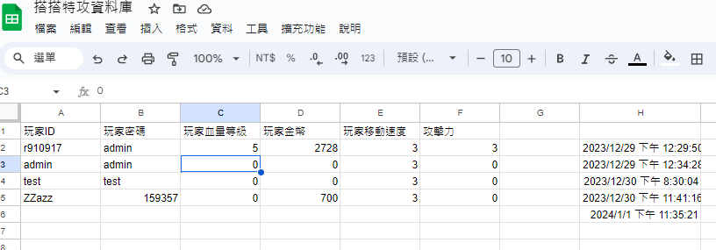


系統架構描述
登入/註冊 遊戲帳號
開始遊戲
從資料庫取得玩家資料
遊戲開始時執行計時器
當攻擊敵人時顯示傷害
當玩家死亡時跳出結算畫面
點擊回到遊戲畫面
當遊戲時間5分鐘時勝利
商城系統

Slide 5
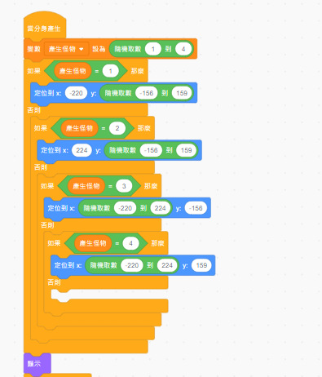
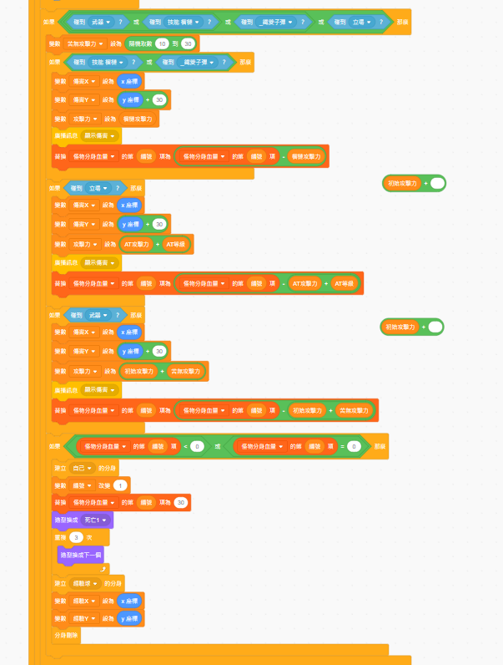
系統架構描述
解決怪物會被邊界推著走的問題
傷害判斷

Slide 6
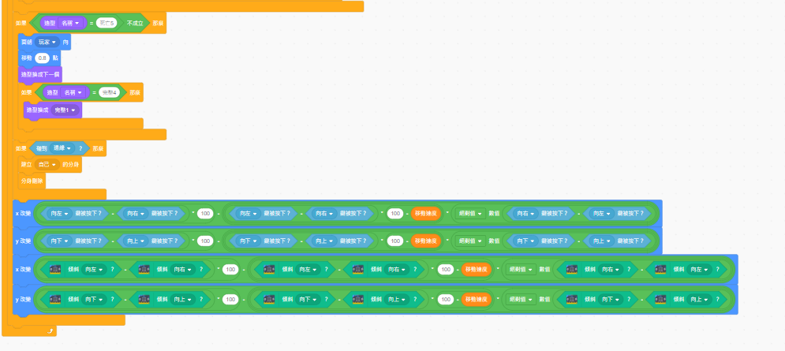
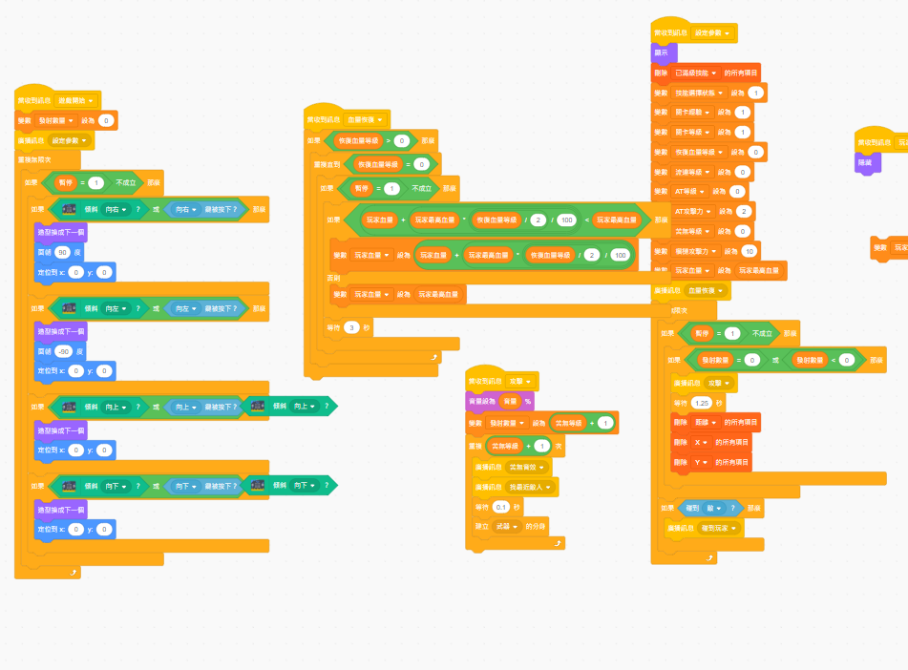
系統架構描述
怪物移動
人物移動，角色素質

Slide 7
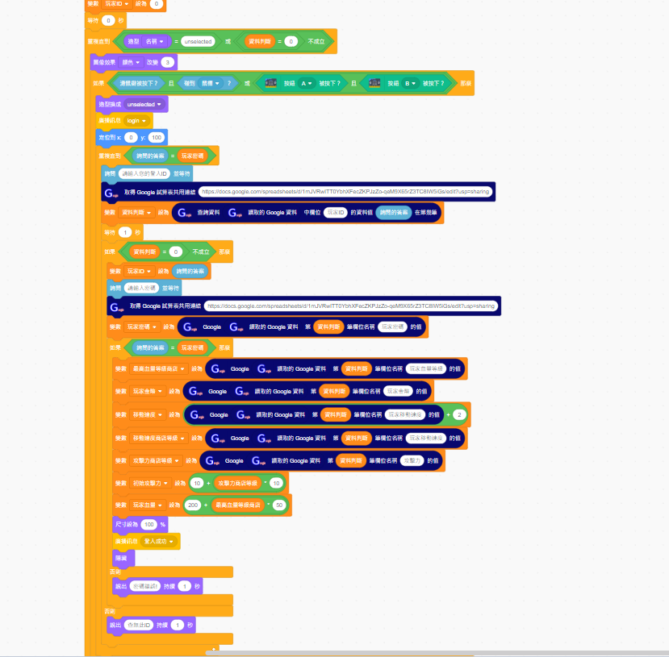
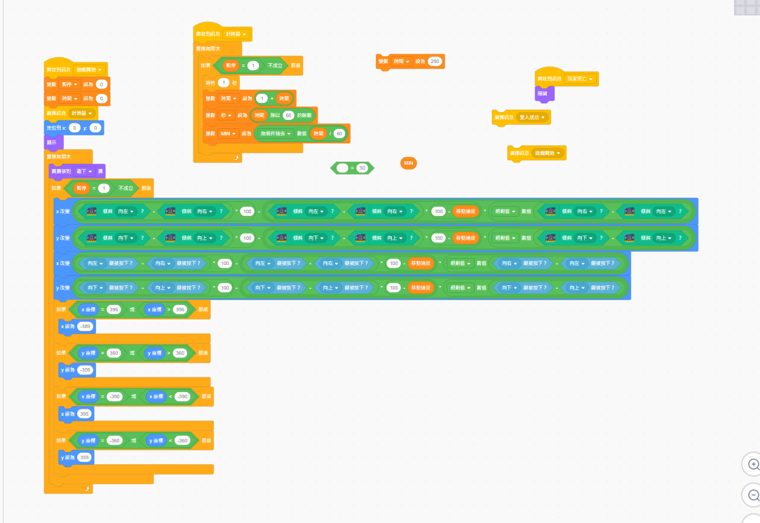
系統架構描述
角色數據
地圖移動，時間

Slide 8
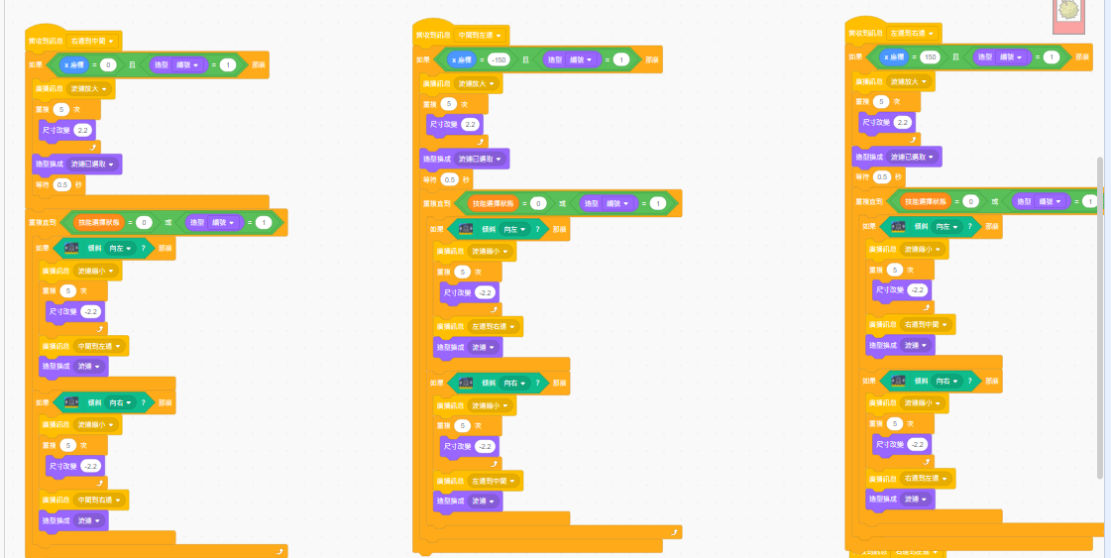
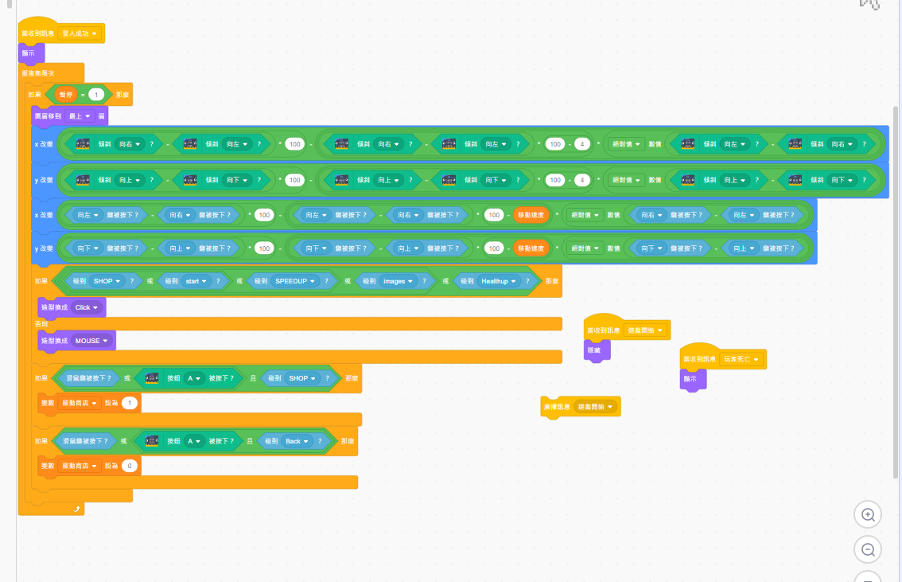
系統架構描述
模擬鼠標
卡片移動特效

Slide 9
結語
在這次製作過程中，我體會到程式設計的樂趣與挑戰，查了許多資料也從中學習到了更多程式方面的知識，加深了我們對程式語言的理解。

Slide 10
參考資料
分身血量https://www.bilibili.com/video/BV1xZ4y1G7yH/?spm_id_from=333.337.search-card.all.click&vd_source=326f736121c57e6c4a32df5a33b18728
鼠標移動
https://www.bilibili.com/video/BV1XF411d71A/?spm_id_from=333.337.search- card.all.click&vd_source=326f736121c57e6c4a32df5a33b18728
試算表資料庫
下載遊戲檔案
打開scratch

